Slide 1
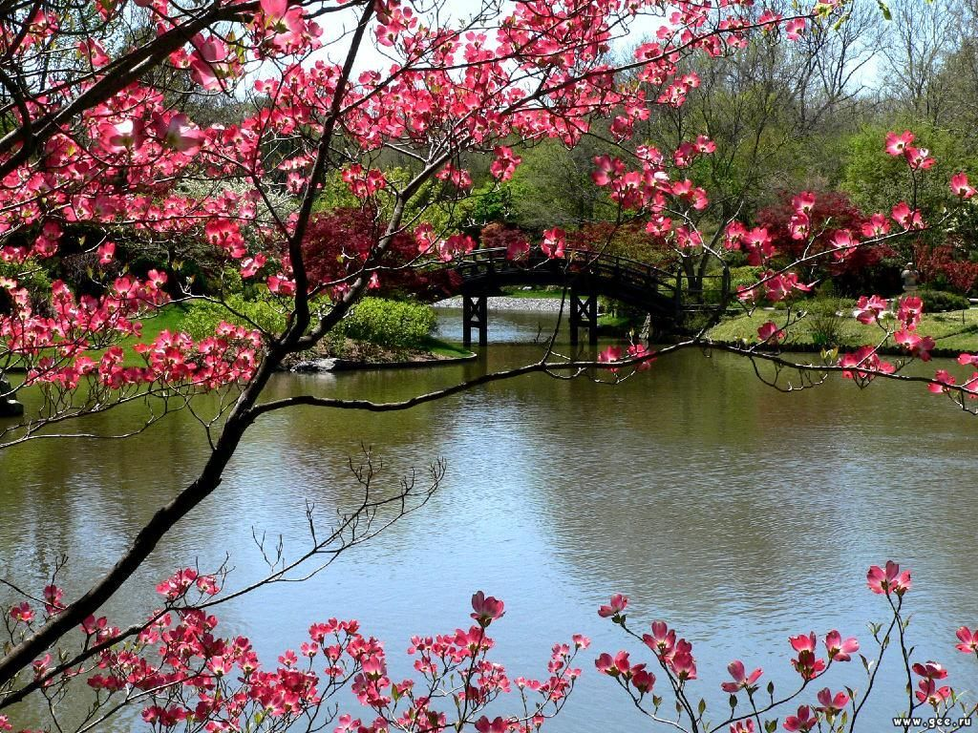


Slide 2
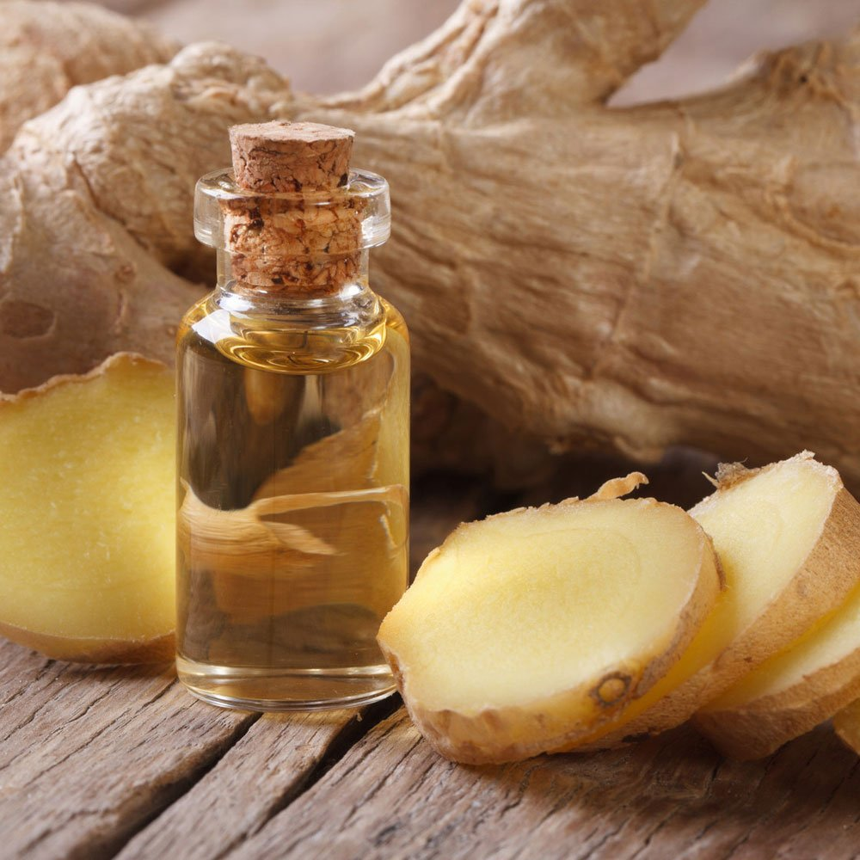

Université De Djilali Bounaama Khemis Miliana
Faculté des Sciences et de la Technologie
Département des Sciences de la Matière
Mémoire de fin d’étude
En vue de l’obtention du diplôme de Master
Filière : Chimie
Spécialité : Chimie Pharmaceutique et Substances naturelles
Thème
Extraction et Caractérisation physico-chimique et microbiologique de l’huile de gingembre
Etude du pouvoir préventif anticancéreux
Réaliser par:
diriger par:
Selim Hassina
Boukhelif chahrazed
Mr: Hammoudi Mounir
Année Universitaire 2016 – 2017

Slide 3
Plan de travail
I. Introduction Générale
Chapitre I
Généralités sur la plante Zingiber officinale Roscoe
Chapitre II
Procédés d’obtention des huiles essentielles
Chapitre III
Pharmacologie et toxicologie du gingembre
Chapitre IV
Partie expérimentale
Conclusion Générale

Slide 4
Plante: Zingiber Officinales Roscoe
Problématique : Cette étude, a pour but de révélé le potentiel préventif du zingiber officinale contre le cancer.
I. Introduction Générale:
Objectif:
Les procédés d’obtention des huiles essentielles de la plante Zingiber Officinale Roscoe.
Les méthodes d’extractions et Caractérisations physico-chimiques et microbiologique de l’extrait de gingembre.
Evaluation du pouvoir antioxydant et anti-inflammatoire de l’extrait de gingembre.

Slide 5

Identification de la plante:
Botanique de la plante:
Le Zingiber Officinale Roscoe est une plante vivace tropicale herbacée, à port de roseau qui mesure jusqu'à 3 m de haut.
La partie souterraine utilisée est le rhizome.
Notes:
Le Zingiber Officinale Roscoe est une plante vivace tropicale herbacée, à port de roseau qui mesure jusqu'à 3 m de haut.

Slide 6
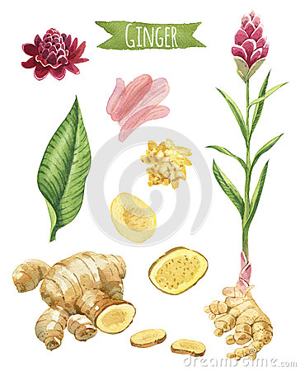
Les fleurs
Les feuilles
Les tiges
Le rhizome
Figure 01: La plante entière du gingembre

Slide 7
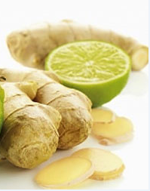
Classification avec les noms:
Le Zingiber Officinale est classé botaniquement comme suit:
Ordre: Zingibérales (ou Scitaminales)
Famille : Zingibéracées
Sous-famille : Zingibéroïdées
Genre: Zingiber
Espèce : Officinale
Dénominations :
Zanjabile (زنجبيل) (Arabe)
Gingembre Commun (Français)
Ginger (Anglais)

Slide 8
La composition chimique:
Le rhizome du gingembre contient de l'oléorésine constituée de shogaol et de gingérol et le zingibéréne qui ont des effets anti-inflammatoires et antiémétiques (limitant la nausée et les vomissements) et accélèrent le transit intestinal.
On y trouve la présence d'huile essentielle, d'amidon, de nombreuses vitamines (B1, B2, B3, C…) et minéraux (manganèse, phosphore, magnésium, calcium, fer) qui ont pour effet de dynamiser l'organisme.

Slide 9
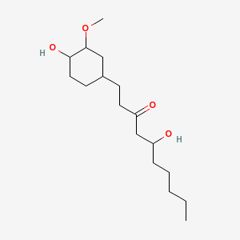
Identification moléculaire:
6-Gingerol
Poids Moléculaire: 300,434g/mol
Formule générale: C₁₇H₃₂O₄
Sites de liaison d’Hydrogène donneur d’électron: 2
Sites de liaison d’Hydrogène accepteur d’électron: 4
Sites de rotation: 10
Formes tautomère: 3
Nomenclature IUPAC: 5-hydroxy-1-(4-hydroxy-3-methoxy-cyclohexyl) decan-3-one

Slide 10
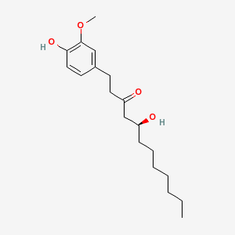
8-Gingerol
Poids Moléculaire: 322,439 g/mol
Formule générale : C₁₉H₃₀O₄
Sites de liaison d’Hydrogène donneur d’électron : 2
Sites de liaison d’Hydrogène accepteur d’électron : 4
Sites de rotation : 12
Formes Tautomères : 9
Nomenclature IUPAC: 5-hydroxy-1-(4-hydroxy-3-methoxy-phenyl) dodecan-3-one

Slide 11
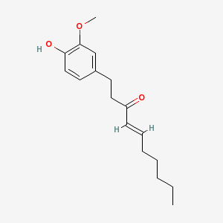
6-Shogaol
Poids Moléculaire: 276,371 g/mol
Formule générale: C₁₇H₂₄O₃
Sites de liaison d’Hydrogène donneur d’électron : 1
Sites de liaison d’Hydrogène accepteur d’électron: 3
Sites de rotation: 9
Formes tautomère: 15
Nomenclature IUPAC: (E)-1-(4-hydroxy-3-methoxy-phenyl) dec-4-en-3-one

Slide 12
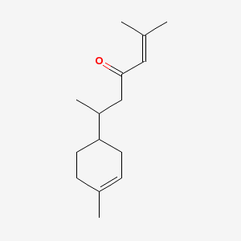
Zingiberene
Poids Moléculaire : 220,35 g/mol
Formule générale: C₁₅H₂₄O
Sites de liaison d’Hydrogène donneur d’électron: 0
Sites de liaison d’Hydrogène accepteur d’électron: 1
Sites de rotation : 4
Formes tautomères : 5
Nomenclature IUPAC: 2-methyl-6-(4-methyl-1-cyclohex-3-enyl) hept-2-en-4-one

Slide 13
Propriétés pharmacologiques du zingiber officinale
Analgésique
Antipyrétique
Antalgique
Antirhumatismaux
Antiarthritique
Aphrodisiaque
Antiviral
Misoprostol
Antiémétique
Les leucotriènes
Antifongique
Antiparasitaire
Antimigraineux
Antitumoral

Slide 14
QUELQUES FORMES PHARMACEUTIQUES DE GINGEMBRE
Le gingembre est couramment utilisé dans des préparations pharmaceutiques sous forme de :
Teinture
Infusion
Crème
Sirop
Comprimé
Capsule
Pommade
Pansement

Slide 15
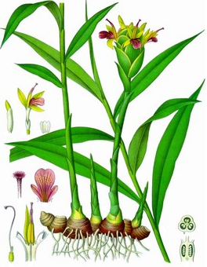
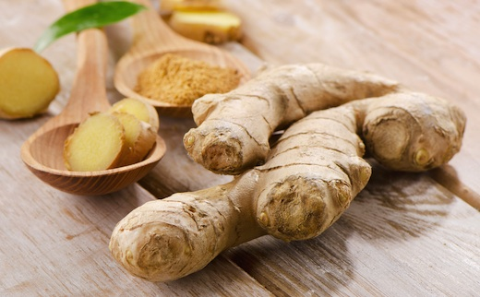
Présentation du Principe actif
Le principe actif choisi est l’huile de gingembre
Le composé majeur qui possède le potentiel anti-cancérigène est une huile non volatile (oléorésine) caractérisée par une odeur aromatique et une saveur piquante.
Oléorésine
Shogaols
Gingerols

Slide 16
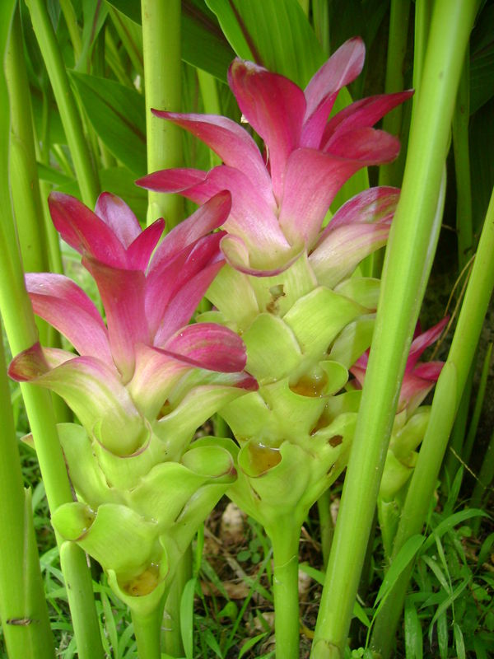
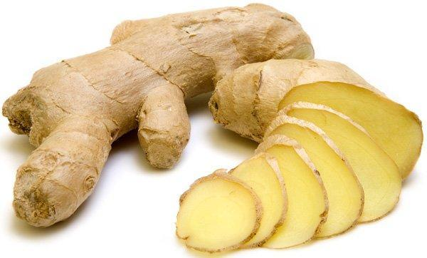
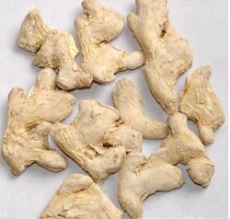
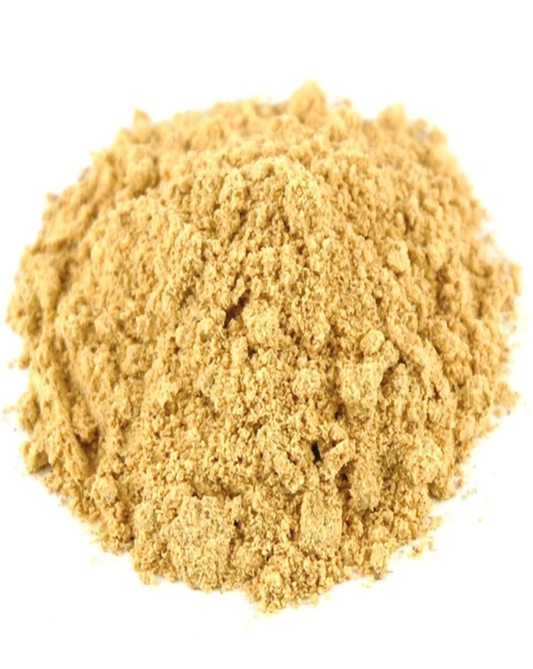
Rhizome frais
Rhizome sec
Poudre

Slide 17
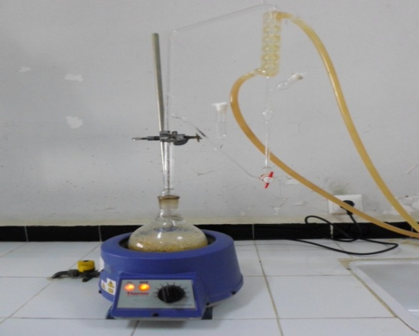
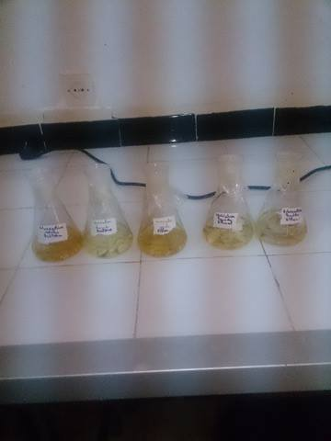
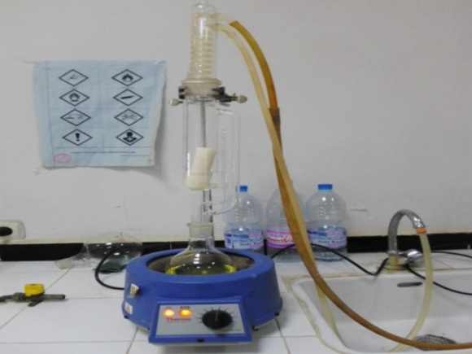
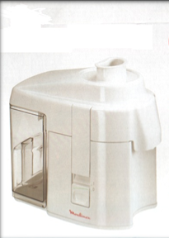
A/ Extraction de l’huile de Gingembre
Méthodes d’extraction
Distillation à la vapeur d'eau (ou Hydrodistillation)
Macération
à froid
Extraction par
Soxhlet
Centrifugation
Les rendements de l’extraction de gingembre sec, frais et en poudre par macération dans les trois solvants sont les plus importants.

Slide 18
Les tests limites (Essais des impuretés inorganiques)
Arsenic
Les Métaux Lourds
Ce résultat est conforme pour le gingembre poudre.
Analyse de la vitamine C :
Nature de gingembre | Méthode d’obtention | V ₍I₂ 0.01N₎ _{(ml)} | Titre calculé (mg/g) | Référence (mg/g)
Huile⁽¹⁰⁵⁾ | - | 1,8 | 0,345 | ≈ 0,35
Poudre | - | 2,2 | 0,341 | ≈ 0,35
La quantité de vitamine C est grande dans le gingembre poudre.

Slide 19
Taux d’humidité (méthode perte a dessiccation) :
Substance: | Taux d`humidité (%) | Norme (%)
Poudre (5g) | 10,34 | ≤ 12
Caractéristiques organoleptiques de l’huile de gingembre :
Aspect : Solution limpide huileuse.
Odeur : à une odeur forte caractéristique de gingembre.
Couleur : du couleur jaune.

Slide 20
Caractérisations chimiques et physiques de l’huile:
 | Les Indices :
Tests | I_{S} | I_{A} | I_{E} | n^{t}_{D} | α^{t}_{D}
Résultats | 179,0712 | 1, 683 | 177,388 | 1,3624 | -17
Substance : | Densité relative : | Norme (17)
Huile essentielle | 0,838 | 0,832 à 0,846
Les résultats obtenus selon la pharmacopée

Slide 21
Dosage des minéraux (titrage compléxometrique)
Nature de gingembre : | Substance a analysé : | Quantités à trouver : | Norme : | Observation de l`échantillon :
Poudre calcinée (5g) | Magnésium (Mg) | 1,51 mg/g | 1,57 mg/g | Coloration bleue franche
Poudre calcinée (1g) | Calcium (Ca) | 0,39 mg/g | 0,43 mg/g | Coloration verte
Poudre calcinée (1g) | Zinc (Zn) | 0,60 mg/g | 0,64 mg\g | Coloration jaune
Les résultats obtenus correspondent aux normes

Slide 22
La calcination (les cendres) :
Nature de gingembre | Les cendres (%)
Poudre | 7,64
Le pH de l’extrait brut de gingembre :
PH = 6,55
Le pH de l’huile de gingembre est presque neutre

Slide 23
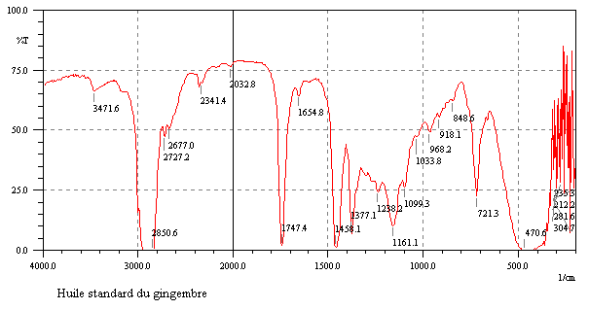
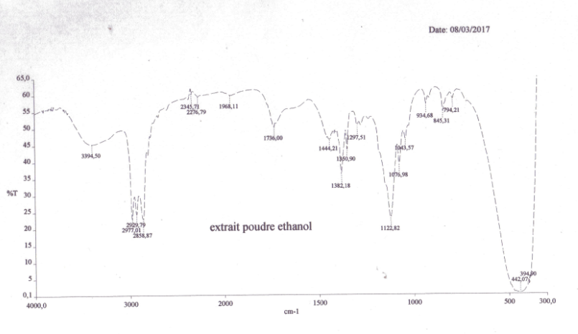
B/ Caractérisations physico-chimiques :
Spectrometrie FTIR
Les liaisons Chimiques | Les Nombres d’ondes (cm⁻¹)
 | Huile ⁽¹⁰²⁾ | Huile ⁽¹⁰⁴⁾ | Poudre Acétone | Sèche Ethanol | Poudre Ethanol | Sèche Acétone | Sèche Hydrodistillation
O-H | 3400 | 3471,6 | 3422,43 | 3418,34 | 3394,5 | 3355,40 | 3434,09
(C-H)_{CH2} | 2930 | 2850,6 | 2855,12 | 2725,56 | 2858,8 | 2924,82 | 2927,89
C = O | 1710 | 1747,4 | 1710,59 | 1713,38 | 1736,0 | 1707,52 | 1718,34
C = C | 1603 | 1654,8 | 1651,0 | 1643,83 | 1635,5 | 1618,09 | 1678,03
(C-H)_{CH3} | 1430 à 1465 | 1458,1 | 1458,59 | 1463,06 | 1444,21 | 1458,40 | 1450,42
(C-O)_{Ar-OH} | 1370 | 1377 | 1376,94 | 1377,11 | 1382,18 | 1376,34 | 1377,32
C-OH | 935 à 1151 | 1033,8 à 1161,1 | 1122,15 | 1151,76 | 1122,82 | 1236,74 | 1110,27
Cycle aromatique | 723 à 850 | 720,3 à 848,6 | 722,24 à 936,86 | 722,46 à 889,61 | 794,21 à 934,68 | 721,64 à 815,41 | 729,58 à 878,15
(C-H)_{CH2}
(C-O)_{Ar-OH}
Cycle aromatique
(C-H)_{CH2}
C=0
(C-O)_{Ar-OH}
Cycle aromatique
C=0
O-H
O-H

Slide 24
Spectrometrie UV
Nature de gingembre | Méthode d’extraction | Absorbance (Abs) | Longueur d’onde λ_{max} (nm)
Huile ⁽¹⁰²⁾ | - | 1,596 | 281,6
Huile ⁽¹⁰⁶⁾ | - | 0,710 | 288,0
Poudre | Macération par l’Ether | 1,5643 | 280,27
Sèche | Macération par l’Ethanol | 3,2456 | 280,85
Frais | Macération par l’Ethanol | 0,3750 | 277,21
Frais | Macération par l’Acétone | 0,7547 | 280,05
Sèche | Macération par l’Acétone | 1,7947 | 280,06
Poudre | Macération par l’Acétone | 0,8718 | 280,19
Poudre | Macération par l’Ethanol | 0,3208 | 281,02
Sèche | Macération par l’Ether | 2,5668 | 281,92
Sèche | Extracteur par Soxhlet | 0,9895 | 279,45

Slide 25
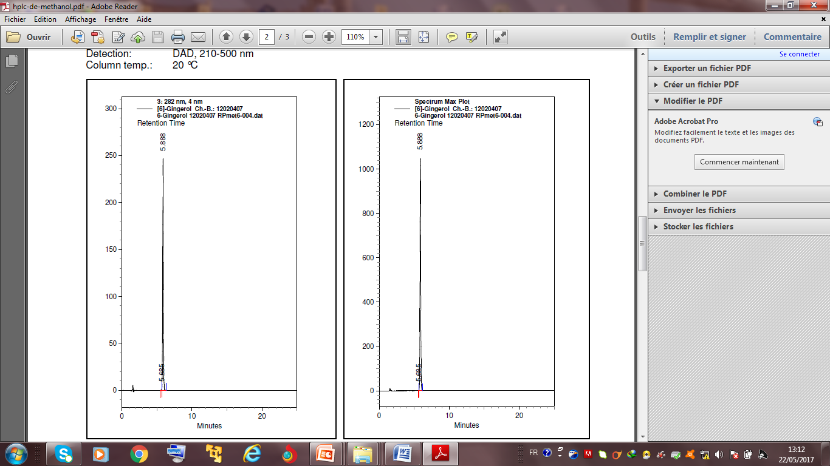
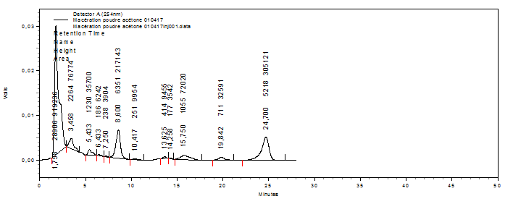
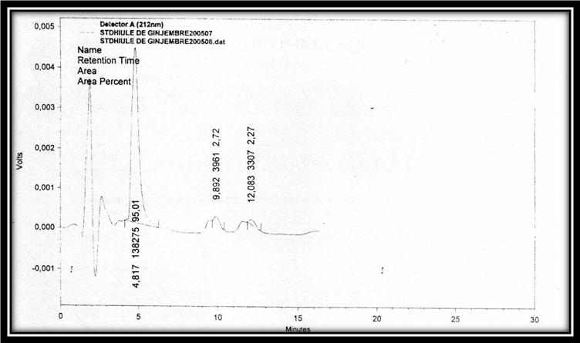
Chromatographie liquide à haute performance HPLC
 | Temps de Rétention (min)
 | 6-Gingerol | 8-Gingerol | 6-Shogaol | Composés Inconnues
Huile ⁽¹⁰²⁾ | 4,75 | 10,463 | 13,233 | 10,275
Huile⁽¹⁰⁶⁾ | 4,825 | 9,892 | 12,117 | 11,542
Huile ⁽¹⁰⁷⁾ | 5,888 | 8,690 | - | -
Poudre (extrait par Acétone) | 5,283 | 8,617 | - | -
Poudre (extrait par Ethanol) | 5,433 | 10,417 | 13,625 | -
Sèche (extrait par Acétone) | 5,308 | 10,442 | 13,620 | -
Sèche (extrait par Ethanol) | 5,392 | 8,608 | - | -
6-Gingérol
6-Gingérol
6-Gingérol
8-Gingérol
8-Gingérol
6-Shogaol
6-Shogaol
Standard 1
Standard 2
poudre extrait par macération dans l’éthanol

Slide 26
Chromatographie sur couche mince (CCM)
Phase mobile | n-Hexane + Ether |  | Toluène + Ethyl Acétate
Le détecteur | Vanilline + Acide Sulfurique |  | Vanilline + Acide Sulfurique
 | Rapport frontal (Rf) de Gingerols | Rapport frontal (Rf) de zingiberene | Rapport frontal (Rf) de zingiberene
La couleur | Spot violet | Spot noir pourpre | Spot rouge
Huile ⁽¹⁰²⁾ | 0,30 | 0,90 | 0,90
Huile⁽¹⁰⁶⁾ | - | - | 0,91
poudre (extrait par Acétone) | - | 0,74 | 0,75
Poudre (extrait par Ethanol) | 0,28 | 0,74 | 0,91
Poudre (extrait par Ether) | - | 0,71 | 0,82
Sèche (extrait par acétone) | 0,36 | 0,88 | 0,88
Sèche (extrait par Ethanol) | 0,37 | 0,91 | 0,91
Sèche (extrait par Ether) | 0,36 | 0,36 | 0,85
Sèche (extracteur par Soxhlet) | 0,30 | 0,30 | 0,91

Slide 27
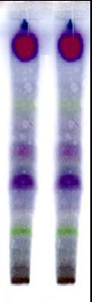
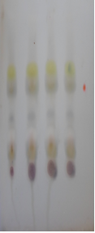

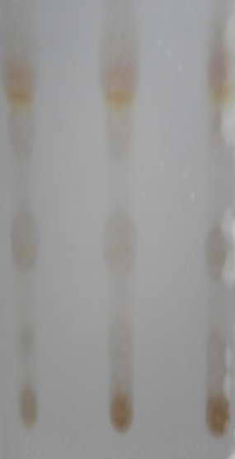
Les résultats obtenus par les différentes techniques de caractérisation physico-chimiques FTIR, UV, HPLC et CCM, sont en bon accord et nous permettent de conclure que l’huile extraite par macération de la poudre de gingembre dans l’éthanol est celle qui possède en son sein les principaux constituants du gingembre.
Rf
Rf
CCM 1
CCM 2

Slide 28
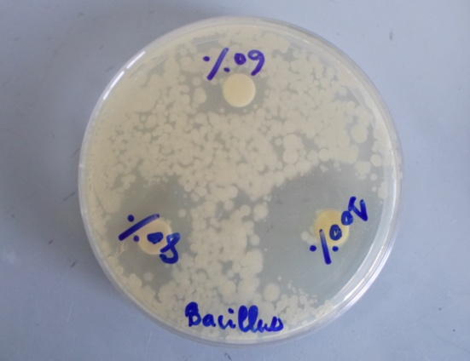
C/ Tests microbiologiques
l’extrait brut de gingembre
Zone d’inhibition
Concentration (%) | Diamètres d’Inhibition (mm)
 | S. aureus | B. subtilus | S. epidermidis | E. Coli
100(%) | 32 | 35 | 0 | 0
80(%) | 30 | 34 | 0 | 0
60(%) | 27 | 32 | 0 | 0
40(%) | 23 | 22 | 0 | 0
20(%) | 21 | 20 | 0 | 0
10(%) | 20 | 11 | 0 | 0
L’extrait brut de gingembre inhibe la croissance des bactéries de Gram + (le S. aureus et le B. subtilus), mais s’avère insensible aux bactéries de Gram- (S. epidermidis, E. Coli)

Slide 29
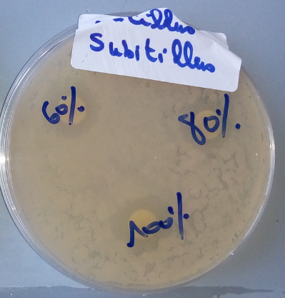
C/ Tests microbiologiques
l’extrait poudre dans l’éthanol
Zone d’inhibition
Concentration (%) | Diamètres d’Inhibition (mm)
 | S. aureus | B. subtilus | S. epidermidis | E. Coli
100(%) | 21 | 30 | 0 | 0
80(%) | 18 | 21 | 0 | 0
60(%) | 15 | 19 | 0 | 0
40(%) | 0 | 14 | 0 | 0
20(%) | 0 | 0 | 0 | 0
L’extrait brut de gingembre inhibe la croissance des bactéries de Gram + (le S. aureus et le B. subtilus), mais s’avère insensible aux bactéries de Gram- (S. epidermidis, E. Coli).
La valeur de la CMI de notre extrait de gingembre pour inhiber la croissance de ce germe (S. aureus) comprise entre 80% et 100%.
La valeur de la CMI de notre extrait de gingembre pour inhiber la croissance de ce germe (S. Bacillus) comprise entre 5% et 10%.

Slide 30
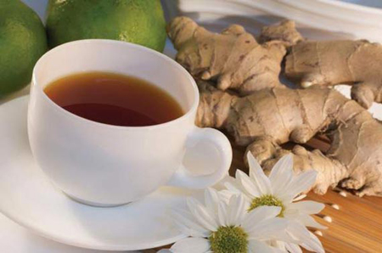
D/ Tests pharmacologiques
Les antioxydants, sont des composés qui protègent les cellules du corps des dommages causés par les radicaux libres d’où l’intervention de ces derniers dans l’oxydation des lipides provoque des inflammations et cancers.

Slide 31
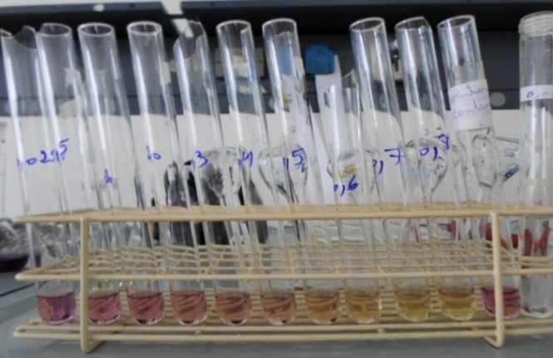
E/ Pouvoir anti-oxydant
Comparaison du pouvoir réducteur entre Acide ascorbique (Vitamine C) et Gingembre poudre éthanol.
Principe de la méthode
Le pouvoir réducteur mesure la capacité qu’à un antioxydant à donner un électron. Nous avons déterminé le pouvoir réducteur du gingembre poudre dans l’éthanol par la méthode de piégeage du radical libre DPPH.
Figure 02: les différentes concentrations de l’extrait poudre (éthanol/eau) de la solution éthanolique du DPPH.

Slide 32
L’activité réductrice de la poudre de Gingembre est 4 fois plus supérieure à celle de l’acide ascorbique
Le pouvoir réducteur du gingembre serait aussi renforcé par d’autres molécules bioactives, telles que les gingérols et les shogaols

Slide 33
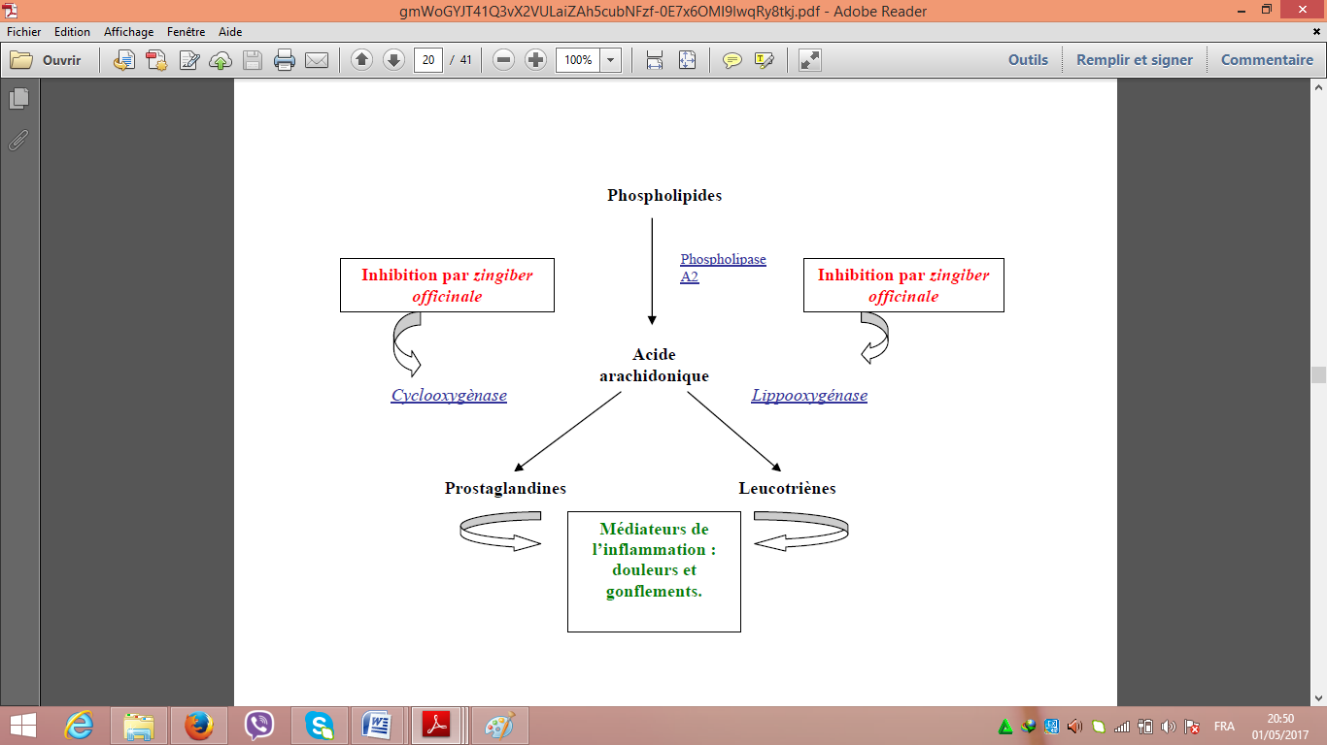
les niveaux d’actions des extraits de zingiber officinale sur la synthèse de prostaglandines et leucotriènes.

Slide 34
F/ Activité anti-inflammatoire
Tous les cancers
Accompagnés par des inflammations aigues
La mise en évidence de la propriété anti- inflammatoire
du zingiber officinale
renforce le pouvoir anti-cancer

Slide 35
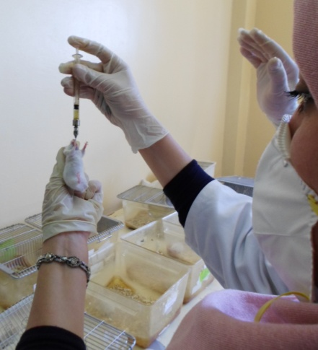
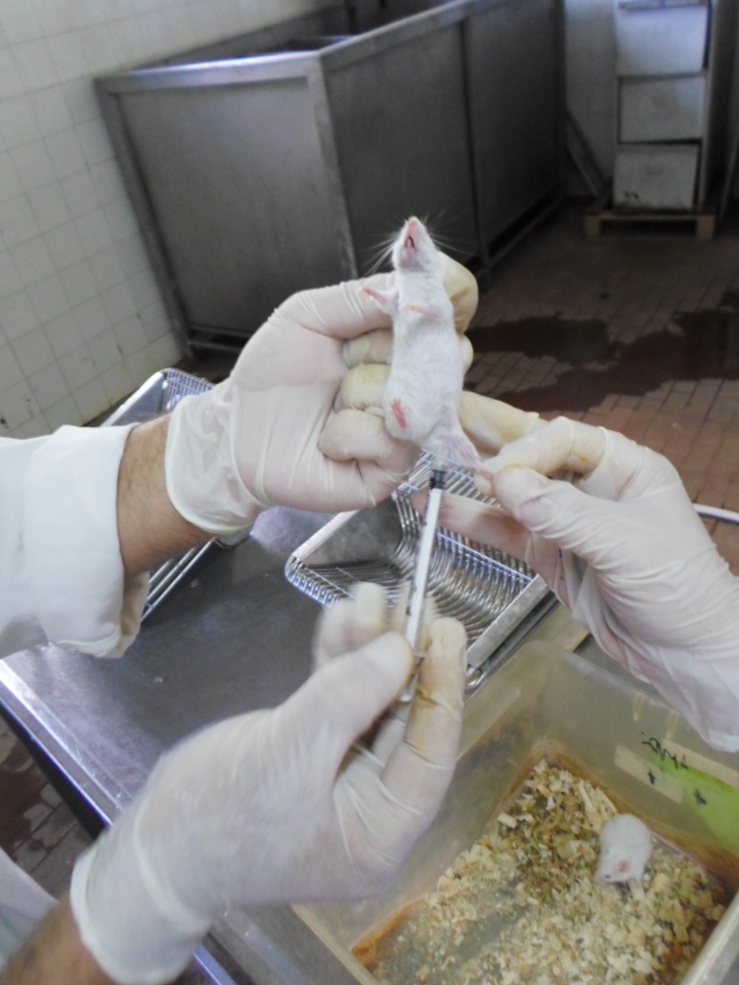
Principe de la méthode
Administrer par gavage la dose appropriée du zingiber officinale
Apres un temps jugé suffisant pour permettre l’absorbation et la distribution du produit
Provoquer une inflammation locale : carraghénine

Slide 36
Valeur moyenne de l’épaisseur de la patte en fonction du temps
Les pattes postérieurs droites des souris sont mesurées à l’aide d’un pied à coulisse au 1/50 de mm.
L’extrait du zingiber officinale à 1 g/kg développe une activité anti-inflammatoire

Slide 37
Lots A et B :
La légère régression est naturelle, toute inflammation est appelée à disparaître par une réaction de défense de l’organisme, mais la disparition de l’inflammation pour le lot A est plus lente que pour le lot B, ce qui confirme l’effet phlogogène de la carraghénine.
De plus, l’eau physiologique stérile (solvant de dilution) ne provoque pas de l’inflammation.
Lots C :
On constate une diminution de l’épaisseur des pattes, ce qui met en évidence une régression de l’inflammation comparativement au témoin A
Au vu de ces résultats, nous pouvons affirmer que notre extrait du zingiber officinale (oléorésine) à 1 g/kg possède bien une activité anti-inflammatoire par voie orale.

Slide 38
Conclusion
Traditionnellement le zingiber officinale, est connu seulement pour ses vertus aphrodisiaque, anti-vomitif, et apéritif, tandis que la principale et la plus importante activité pharmacologique est inconnu, c’est le pouvoir anticancéreux. Dans le but d’évaluer cette activité nous nous somme basés essentiellement sur les tests in vitro et vivo.
On a conclu que l’huile extraite par macération de la poudre de gingembre dans l’éthanol est celle qui possède en son sein les principaux constituants du gingembre.
Par la suite, nous avons pu révélés le potentiel antioxydant, par un test in vitro dont On a démontré que la poudre de gingembre possède une activité réductrice supérieur 4 fois à celle de l’acide ascorbique.
On a évalué l’activité anti-inflammatoire par un test in vivo, où l’administration du gingembre par voie orale à 1g/kg, à contrecarré le gonflement des pattes induit par le carraghénine (produit qui provoque l’inflammation).
L’identification de ces deux activités pharmacologique, assure que le gingembre possède un potentiel préventif anticancéreux.

Slide 39
Merci de votre attention

